Slide 1

绿色圃中小学教育网http://www.lspjy.com

Slide 2

tāo tāo hóng shuǐ yān mò hài rén
滔 滔 洪 水 淹 没 害 人
wěi dà zǐ xì pī kāi zhì lǐ
伟 大 仔 细 劈 开 治 理
yǐn dǎo gǎn jī zhì fú fáng wū
引 导 感 激 制 服 房 屋
dì xíng bǎi xìng yīng xióng
地 形 百 姓 英 雄
wú jiā kě guī chōng dǎo
无 家可 归 冲 倒
绿色圃中小学教育网http://www.lspjy.com

Slide 3

滔 滔 洪 水 淹 没 害 人
伟 大 仔 细 劈 开 治 理
引 导 感 激 制 服 房 屋
地 形 百 姓 英 雄 冲 倒
无 家 可 归
绿色圃中小学教育网http://www.lspjy.com

Slide 4
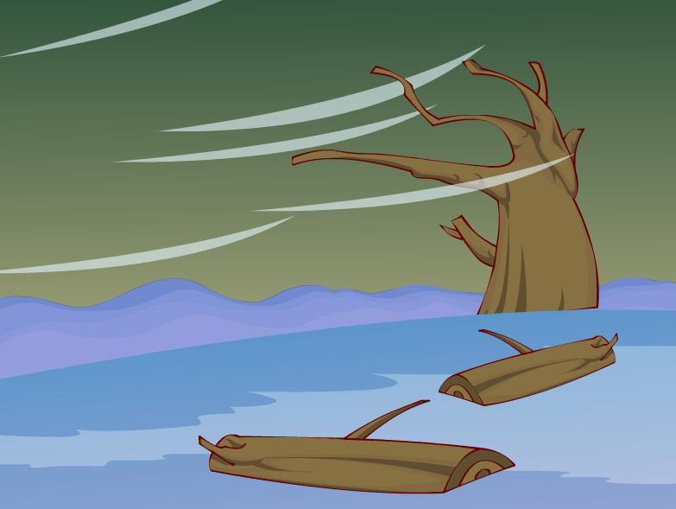
绿色圃中小学教育网http://www.lspjy.com

Slide 5
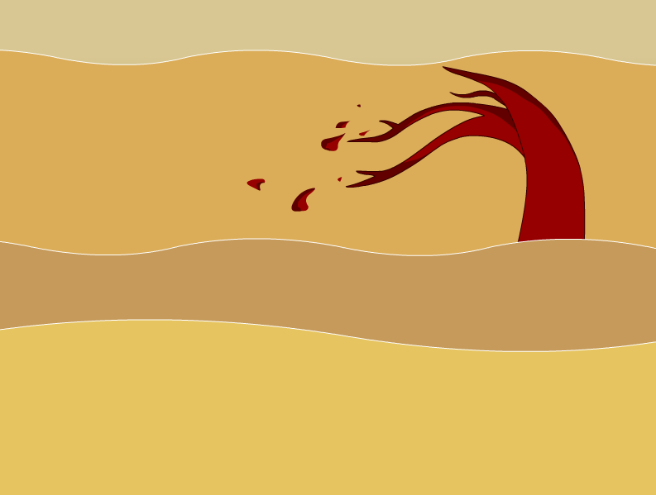
很久很久以前，滔滔的洪水淹没了农田，冲倒了房屋，害得老百姓无家可归。
绿色圃中小学教育网http://www.lspjy.com

Slide 6
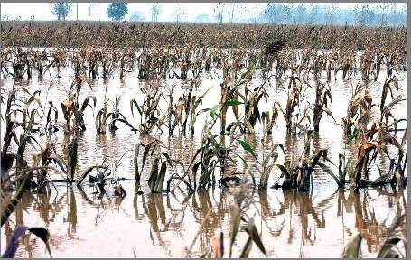
淹没了农田
绿色圃中小学教育网http://www.lspjy.com

Slide 7

冲倒了房屋
绿色圃中小学教育网http://www.lspjy.com

Slide 8
很久很久以前，滔滔的洪水淹没了农田，冲倒了房屋，害得老百姓无家可归。
绿色圃中小学教育网http://www.lspjy.com

Slide 9
很久很久以前，滔滔的洪水淹没了农田，冲倒了房屋，害得老百姓无家可归。
绿色圃中小学教育网http://www.lspjy.com

Slide 10
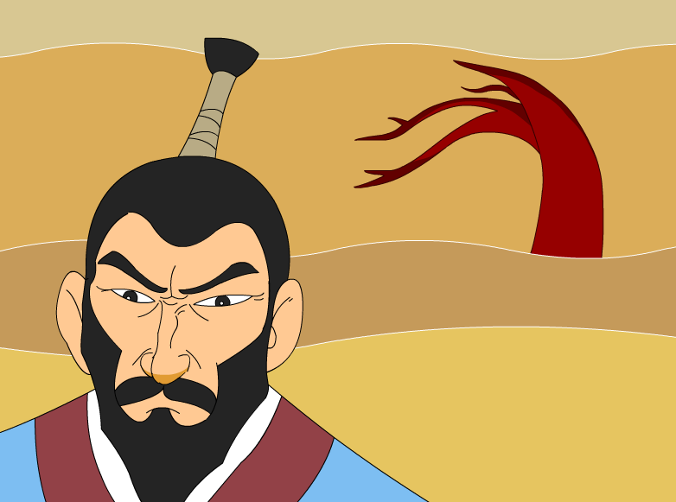
禹下决心要治理洪水。
绿色圃中小学教育网http://www.lspjy.com

Slide 11
禹下决心要治理洪水。
绿色圃中小学教育网http://www.lspjy.com

Slide 12
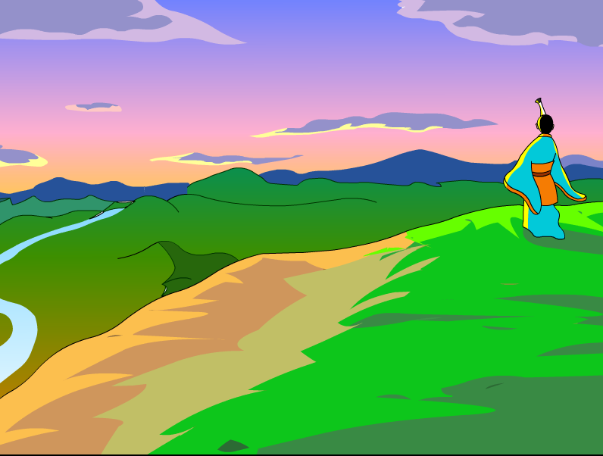
他吃尽了千辛万苦，走遍了千山万
水，仔细地察看水流和地形。
绿色圃中小学教育网http://www.lspjy.com

Slide 13
他吃尽了千辛万苦，走遍了千山万
水，仔细地察看水流和地形。
绿色圃中小学教育网http://www.lspjy.com

Slide 14
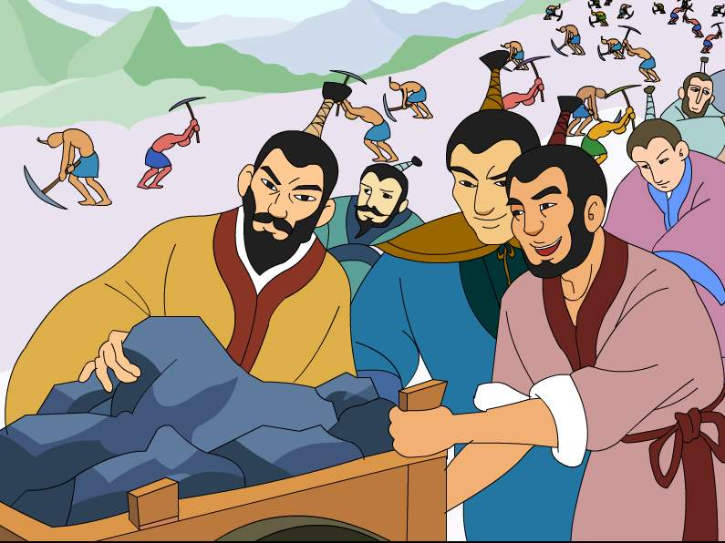
他带领老百姓挖通了九条大河，劈开了九座大山，引导洪水流入了大海。
绿色圃中小学教育网http://www.lspjy.com

Slide 15
他带领老百姓挖通了九条大河，劈开了九座大山，引导洪水流入了大海。
绿色圃中小学教育网http://www.lspjy.com

Slide 16
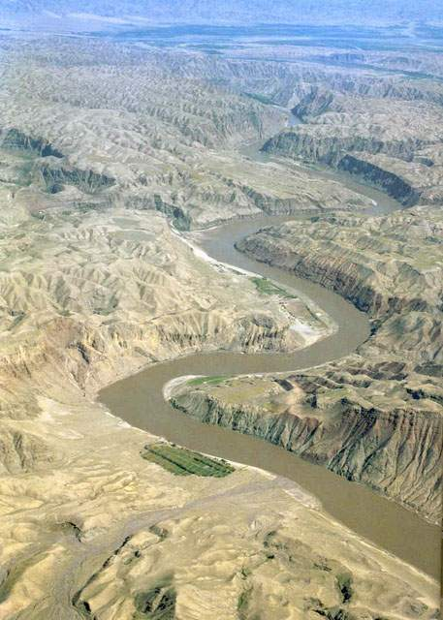
绿色圃中小学教育网http://www.lspjy.com

Slide 17

禹下决心要治理洪水。他吃尽了千辛万苦，走遍了千山万水，仔细地察看水流和地形。他带领老百姓挖通了九条大河，劈开了九座大山，引导洪水流入了大海。
绿色圃中小学教育网http://www.lspjy.com

Slide 18

绿色圃中小学教育网http://www.lspjy.com

Slide 19
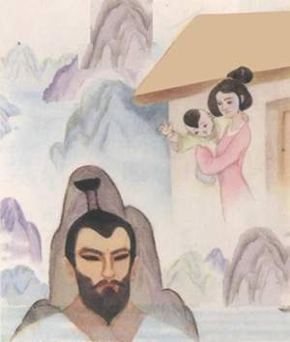

禹在外治水13年，曾经三次路过自己的家门，但他一次也没有进去看一看。禹的儿子十多岁了，还不知道父亲是个什么样子。
绿色圃中小学教育网http://www.lspjy.com

Slide 20
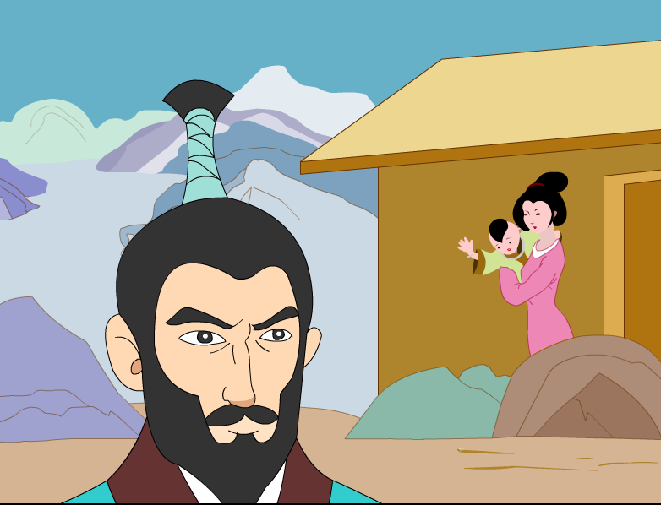
禹在外治水13年，曾经三次路过自己的家门口，但他一次也没有进去看一看。
绿色圃中小学教育网http://www.lspjy.com

Slide 21
禹在外治水13年，曾经三次路过自己的家门，但他一次也没有进去看一看。
绿色圃中小学教育网http://www.lspjy.com

Slide 22
洪水被制服了，老百姓过上了安定的日子，
大家非常感激这位治水的伟大英雄。从此
大禹的，名字代代相传。
感激
伟大英雄
感激：因为别人的好意或帮助而对他有好感
感激不尽
绿色圃中小学教育网http://www.lspjy.com

Slide 23
练一练：
用“感激”“英雄”说话，你行吗？连起来
说你行吗？

Slide 24
想一想，做一做
你学习这篇文章你明白了个什么？
大禹是一位为民造福的英雄，感受到大禹
制服洪水的顽强意志和献身精神。
绿色圃中小学教育网http://www.lspjy.com

